Slide 1
Recogida de parámetros desde un servlet

Slide 2
Formulario HTML
Recoge los datos de usuario a través de controles gráficos.
Se genera con la etiqueta <form>
Dirección asociada al servlet
Método de envío HTTP
<form action="Dir_servlet" method="POST">
:
</form>

Slide 3
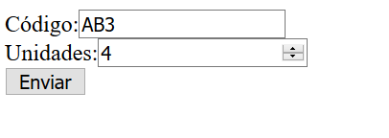
Controles gráficos HTML
Se generan con etiquetas especiales: input, select, textarea.
Mediante atributo name se indica el nombre del parámetro que será enviado
<form action="Dir_servlet" method="POST">
Código:<input type="text" name="codigo"><br>
Unidades:<input type="number" name="unidades"><br>
<input type="submit" value="Enviar">
</form>
cabecera
cuerpo
POST
codigo=AB3&unidades=4
Dir_servlet?codigo=AB3&unidades=4
GET

Slide 4
Recuperación de parámetros
La interfaz HttpServletRequest dispone de los métodos:
String getParameter(String name). Devuelve el valor del parámetro a partir del nombre
String[] getParameterValues(String name). Devuelve un array con todos los valores de un parámetro.
Tanto si van en el cuerpo como en la URL, los parámetros se recuperan de la misma manera
:
protected void doPost(HttpServletRequest request,
HttpServletResponse response)
throws ServletException, IOException {
String cod=request.getParameter(“codigo”);
int unit=Integer.parseInt(request.getParameter(“unidades”));
}
:
}

Slide 5
Parámetros en URL
Se pueden enviar parámetros a un servlet como parte de la dirección del mismo:
Se recogen de la misma forma que los parámetros del formulario
<a href="Dir_servlet?param1=valor1&param2=valor2" >Entrar</a>
String dato=request.getParameter("param1");

